Slide 1
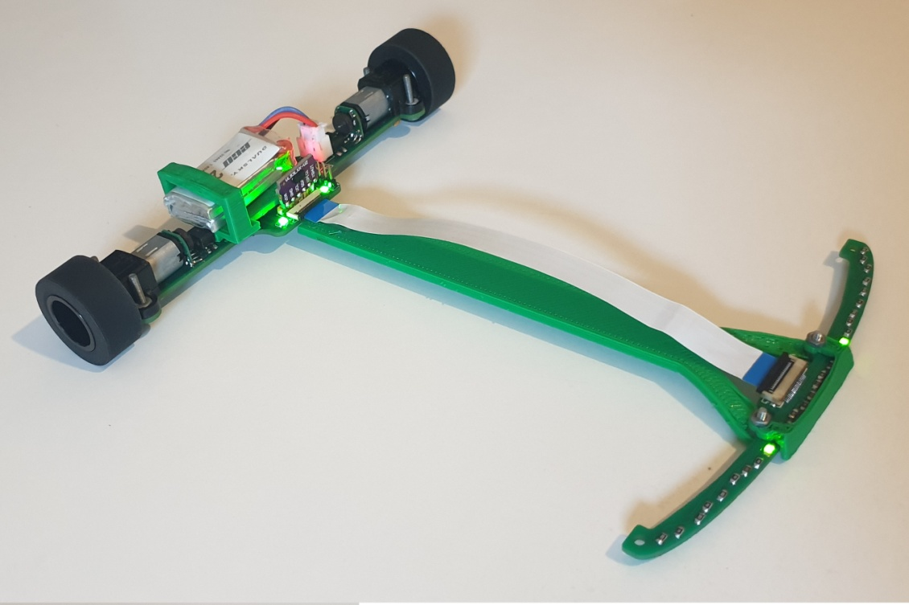
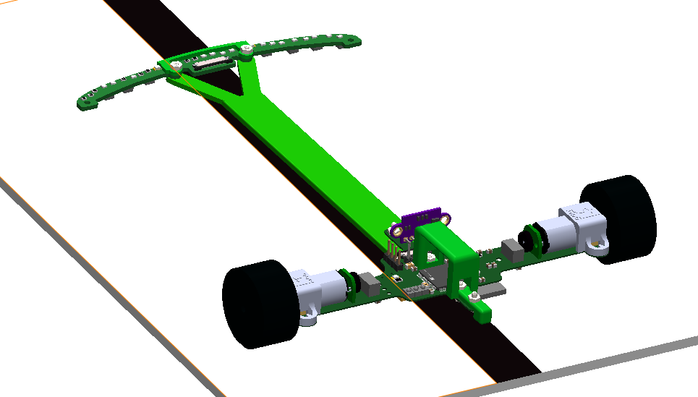
My Construction of Line Follower robot

Slide 2
Moja konstrukcja Line Follower robot

